Slide 1

Algoritmia y Programación: Fundamentos para Estudiantes
Descubre los principios esenciales del pensamiento algorítmico y la programación moderna que te abrirán las puertas al mundo digital.

Slide 2


CONCEPTOS FUNDAMENTALES
¿Qué es un Algoritmo?
Un algoritmo es una secuencia finita y ordenada de instrucciones diseñada para resolver un problema específico de manera sistemática.
Características esenciales:
Debe ser claro y fácil de entender
Correcto en su lógica
Eficiente en el uso de recursos
Debe terminar siempre en tiempo finito
💡 Ejemplo cotidiano: Una receta de cocina es un algoritmo que transforma ingredientes en un plato delicioso siguiendo pasos ordenados.

Slide 3



Elementos Clave de un Algoritmo
Entrada (Input)
Datos iniciales que el algoritmo recibe para operar. Pueden ser números, texto, imágenes o cualquier tipo de información que necesite procesar.
Proceso
Pasos lógicos y operaciones que transforman la entrada aplicando reglas, cálculos y decisiones de manera ordenada y sistemática.
Salida (Output)
Resultado final que produce el algoritmo después de procesar la entrada. Es la solución al problema planteado inicialmente.
Las condiciones esenciales que garantizan un algoritmo de calidad son: finitud (termina en pasos limitados), definibilidad (instrucciones precisas), generalidad (aplica a múltiples casos) y efectividad (produce resultados correctos).

Slide 4

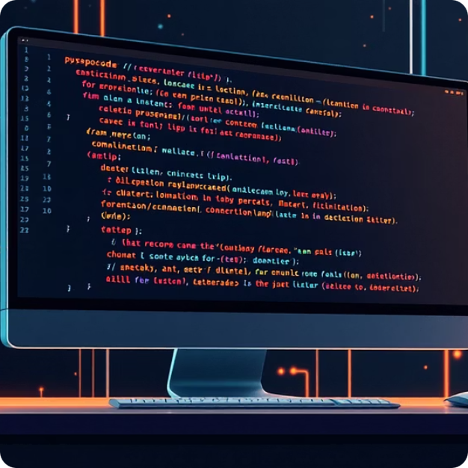

Representación de Algoritmos
Existen diferentes formas de expresar un algoritmo, cada una con sus ventajas según el contexto y la audiencia:
Lenguaje Natural
Pseudocódigo
Diagramas de Flujo
Descripción sencilla usando palabras del idioma cotidiano. Fácil de entender pero puede ser ambigua o imprecisa.
Lenguaje intermedio entre el humano y la máquina. Combina claridad y estructura, siendo cercano a la programación real sin depender de un lenguaje específico.
Representación visual con símbolos gráficos estandarizados que muestran el proceso paso a paso, facilitando la comprensión del flujo lógico.

Slide 5


EJEMPLO PRÁCTICO
Diagrama de Flujo: "Ponerse los Zapatos"
Inicio
Revisar cordones
Desatar si está
Poner zapato derecho
Atar cordones derecho
Este ejemplo cotidiano ilustra cómo un proceso simple puede descomponerse en pasos lógicos y secuenciales. Los diagramas de flujo utilizan símbolos como óvalos para inicio/fin, rectángulos para procesos y rombos para decisiones, creando una representación visual clara del algoritmo.

Slide 6

SIGUIENTE NIVEL
Introducción a la Programación
¿Qué son los Programas?
Lenguajes Populares
Programación Modular
Conjunto de algoritmos codificados en un lenguaje que la computadora entiende, traduciendo la lógica humana en instrucciones ejecutables.
Python (versátil y fácil), Java (robusto y portable), C++ (alto rendimiento), Visual Basic (desarrollo rápido de interfaces).
Dividir programas complejos en módulos pequeños y manejables que se pueden desarrollar, probar y reutilizar independientemente.

Slide 7
Conceptos Básicos de Programación
Fundamentos Esenciales
Operadores Aritméticos
Operadores Lógicos
Variables y constantes: Espacios de memoria para almacenar y manipular datos durante la ejecución del programa.
Suma (+), resta (-), multiplicación (*), división (/), módulo (%)
AND (y), OR (o), NOT (no) para combinar condiciones
Operadores: Herramientas para realizar cálculos y comparaciones con los datos.
Estructuras de control: Mecanismos que determinan el flujo de ejecución del programa.
Operadores Relacionales
Estructuras de Control
Secuencia (línea por línea), Selección (if-else para decisiones), Repetición (bucles for/while)
Igual (==), diferente (!=), mayor (>), menor (<)

Slide 8

Pseudocódigo: Puente entre Algoritmos y Código
El pseudocódigo utiliza una sintaxis sencilla para expresar instrucciones de manera estructurada, sin la rigidez de un lenguaje de programación específico.
ALGORITMO CalcularPromedio
DECLARAR num1, num2, num3, suma, promedio
ESCRIBIR "Ingrese el primer número:"
LEER num1
ESCRIBIR "Ingrese el segundo número:"
LEER num2
ESCRIBIR "Ingrese el tercer número:"
LEER num3
suma ← num1 + num2 + num3
promedio ← suma / 3
ESCRIBIR "El promedio es:", promedio
FIN ALGORITMO
Ventajas clave:
Independiente del lenguaje de programación
Fácil de entender y modificar
Permite concentrarse en la lógica
Facilita la transición al código real
✨ El pseudocódigo es la herramienta perfecta para planificar tu programa antes de escribir una sola línea de código real.

